Slide 1

卒業おめでとう！
〜ゲームクリア〜
Aボタンでタイトルへ
~Thank you for your hard work !~

Slide 2
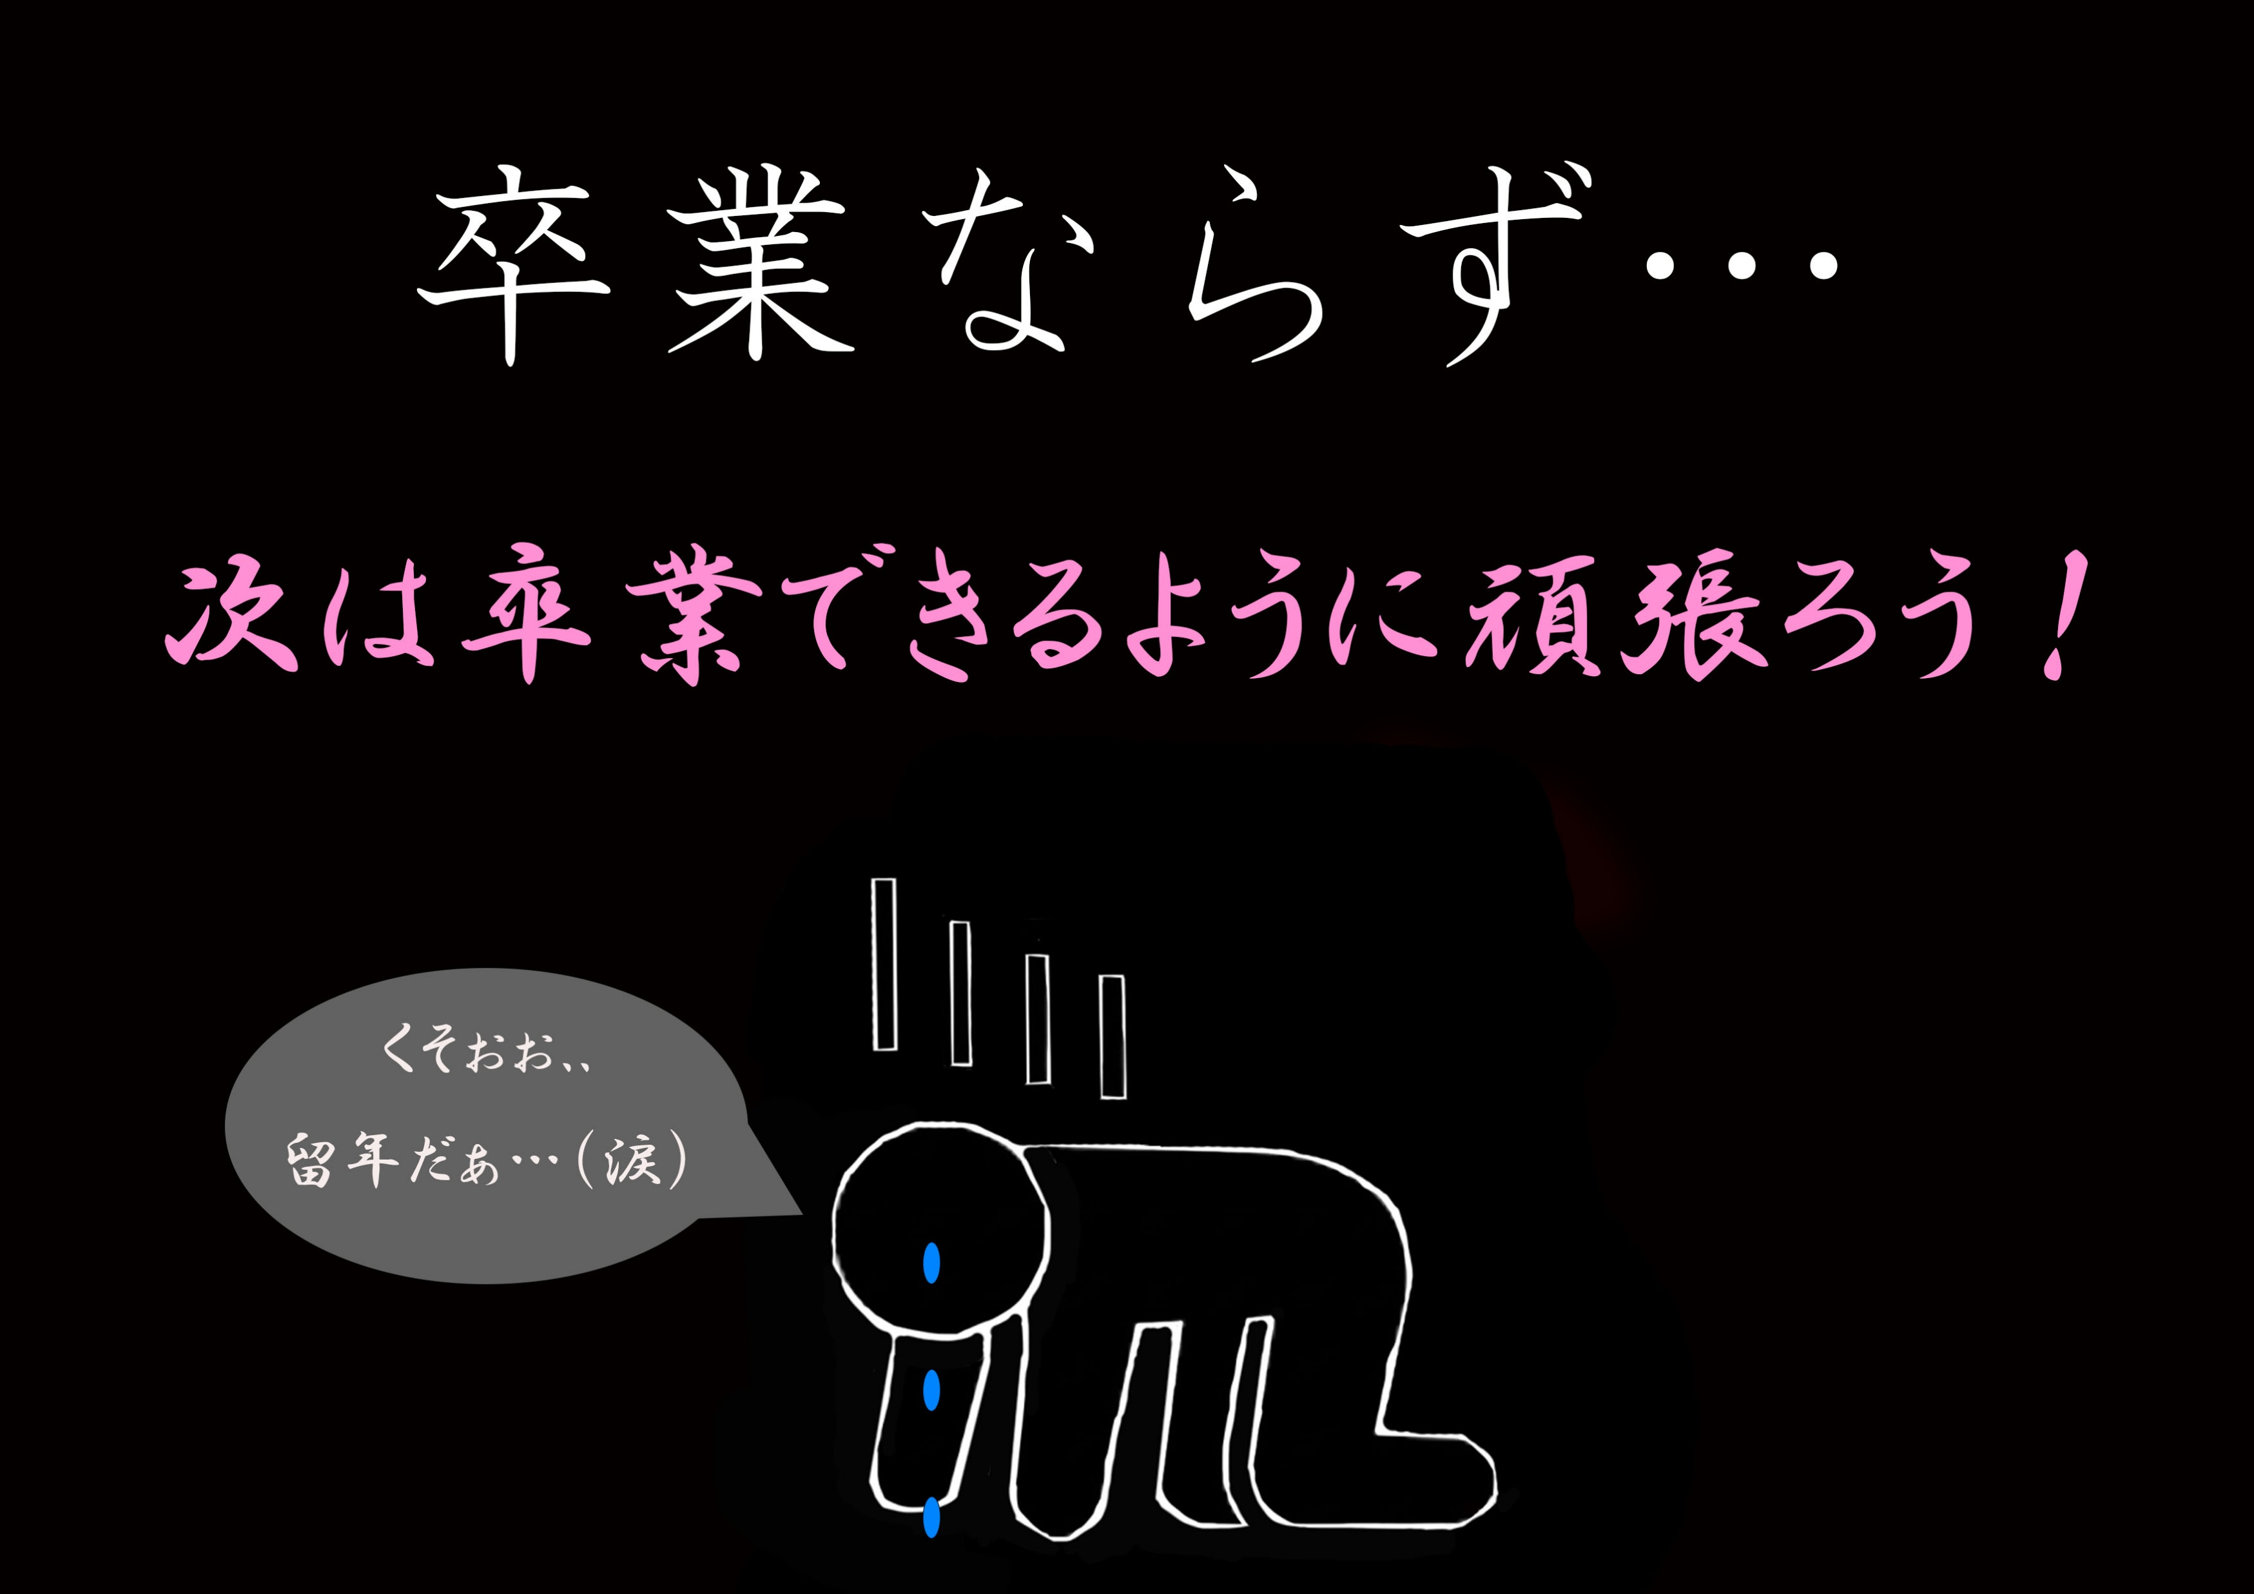
Aボタンでタイトルへ

Slide 3

プレイ：Aボタン
ガイド：Xボタン
終了 ：SELECTボタン

